Slide 1
Comment bien choisir son logiciel d’IA ?
Joseph Benzakoun, Corentin Provost,
GHU Paris Psychiatrie et Neurosciences

Slide 2
Comment bien choisir son logiciel d’IA ?
Questions à se poser et à poser à son équipe
Questions à poser au constructeur du logiciel
Questions à poser pour votre administration / service informatique

Slide 3
1. Pourquoi est-ce que j’installe un nouveau logiciel d’IA ?
Améliorer Temps / Qualité image / Dosimétrie
Outils de triage
Outils d’aide au diagnostic
(Outils pronostiques)

Slide 4
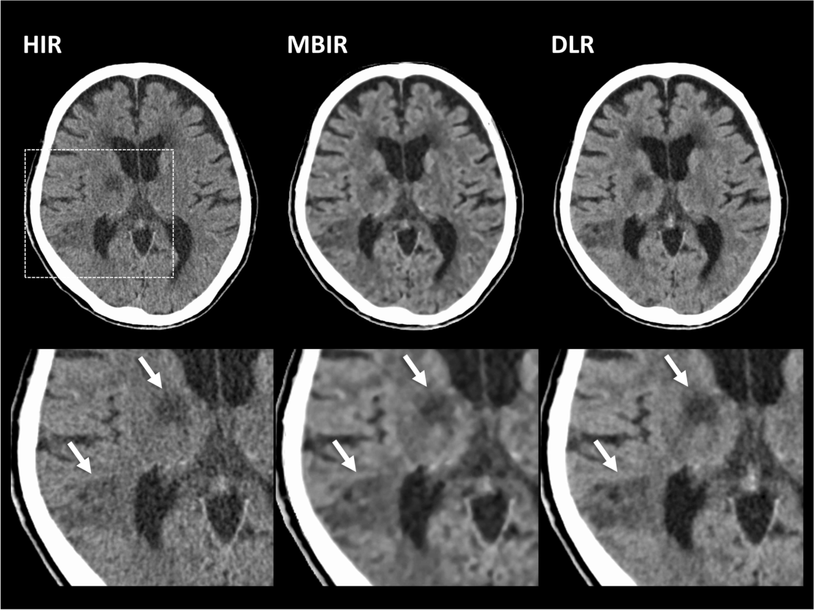
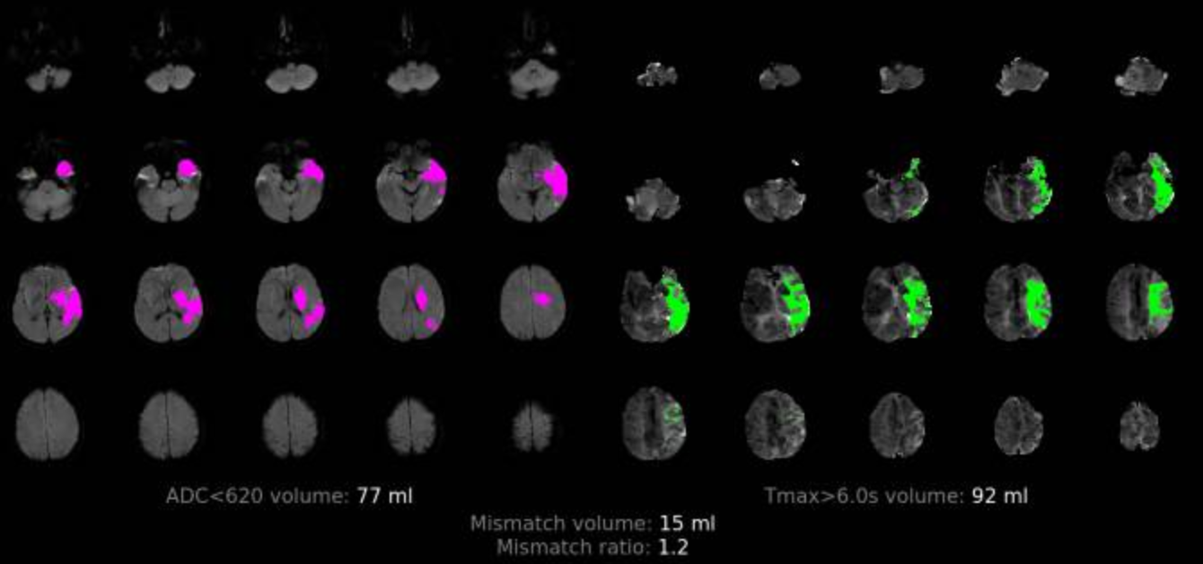
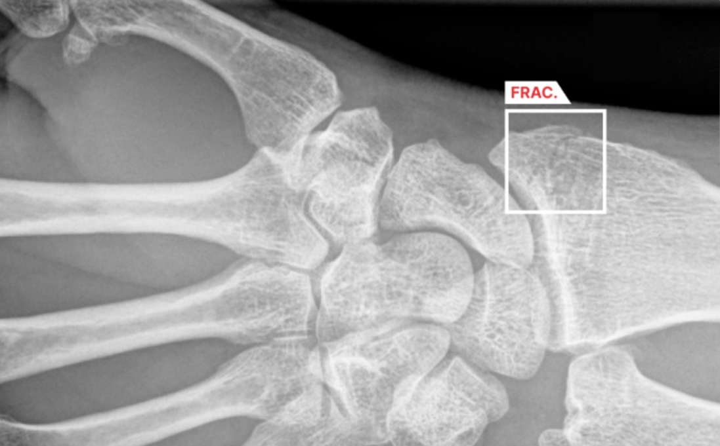
1. Pourquoi est-ce que j’installe un nouveau logiciel d’IA ?
Valeur ajoutée d’un algorithme d’IA
Balance coût/bénéfice
Ex 1: Outils de reconstruction
Ex 2: Outil généraliste
Ex 3: Outil spécialisé

Slide 5
1. Pourquoi est-ce que j’installe un nouveau logiciel d’IA ?
Apport pour les correspondants ?
NB: l’offre crée parfois la demande → intérêt d’une période d’essai

Slide 6
2. Que demander au constructeur du logiciel?
Aspects scientifiques
Aspects réglementaires
Aspects techniques

Slide 7
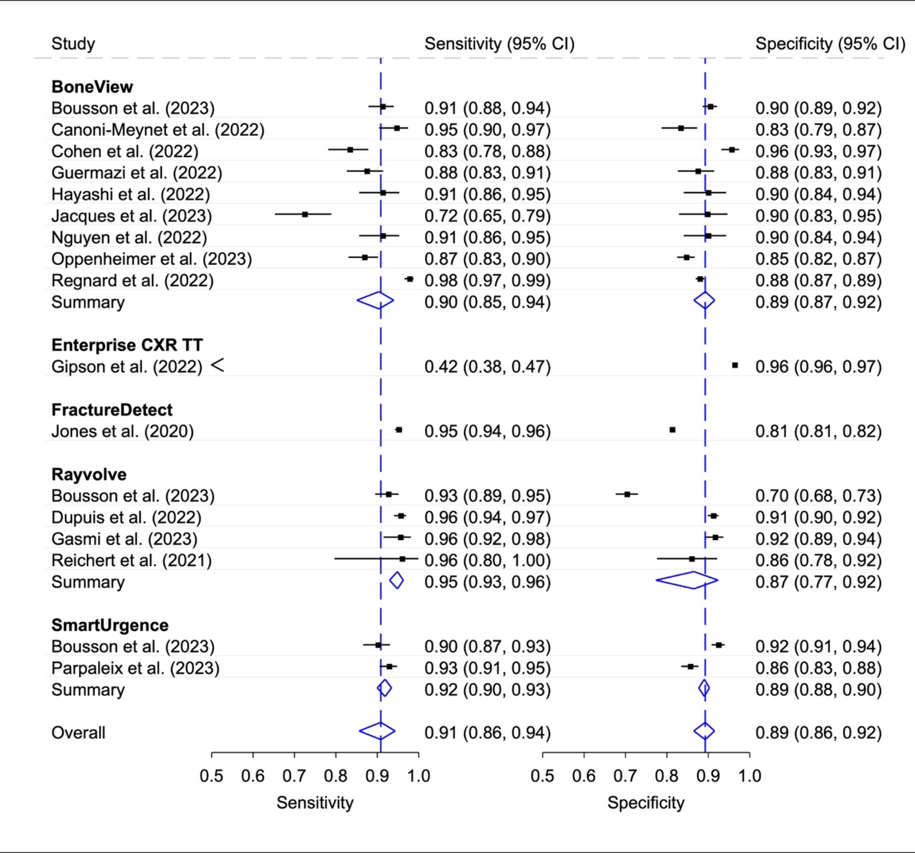
Aspect scientifiques
Comment a été validé le logiciel ?
Demander les preuves de validation +++
White paper
Etude comparative
Etude clinique
Méta analyse
Explique la technique mais pas de validation, pas de peer-review
Comparaison à une technique de référence
Est-ce que la technique de référence est adéquate ?
Impact du logiciel sur diagnostic ou prise en charge
Vérifier qualité du journal et endpoint clinique
Plus forte valeur, compare parfois plusieurs logiciels similaires

Slide 8
Aspects réglementaires
Validation réglementaire
Marquage CE+++ (et FDA)
Respect RGPD
Pas d’utilisation secondaire des données hors protocole de recherche
Circuit des images
Pseudonymisation, transmission chiffrée
Traitement local ou traitement cloud
Localisation du serveur de traitement ? (Europe)
Durée de stockage des images

Slide 9
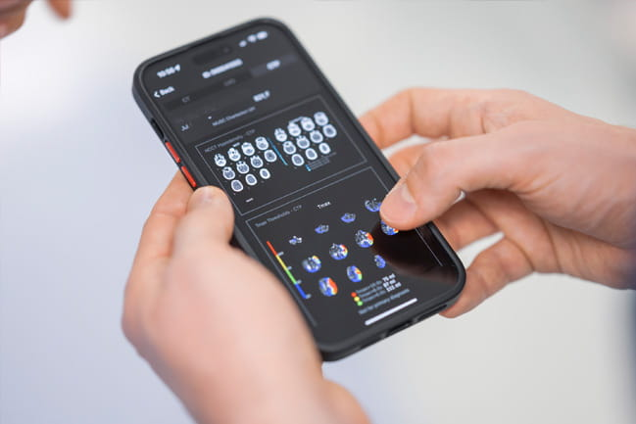
Aspects techniques
Vitesse de calcul
Primordial pour l’acceptabilité par votre équipe
Déclenchement de l’algorithme ?
DICOM push manuel / automatique / fetching ?
Outils de retour diagnostique
Quels moyens ?
Direct to PACS
Email/Smartphone
Quels destinataires?
Quelles informations identifiantes?
Interface avec logiciel métier
Ex. Comptes rendus, CD
Possibilité d’édition des résultats ?
Quid des faux positifs ?

Slide 10
3. Questions à poser pour votre administration / service informatique
Modèle économique
Abonnement ? Licence perpétuelle ? Pay-per use ?
Comment rembourser l’utilisation ? (pas de cotation CCAM)
Outil isolé ou distribution via plateforme
Spécifications techniques nécessaires pour l’installation
Traitement local ou traitement cloud
Où sont faits les calculs
Quels sont les spécifications pour le calcul local ? (GPU)
Compatibilité avec logiciels métier
Organisation d’une période de test
Permet de vérifier la compatibilité

Slide 11
Checklist finale
Pour moi
Ai-je vraiment besoin de ce logiciel?
Va-t-il accélérer/aider mes pratiques?
Pour le constructeur
Quelles sont les preuves scientifiques de l’algorithme?
Les obligations réglementaires et de confidentialité sont-elles bien remplies?
Pour l’administration et le service informatique
Les spécifications techniques et commerciales permettent-elles de faire un calcul local?
Comment est distribué le logiciel (plateforme vs. outil isolé)
Mes correspondants utiliseront-ils ses résultats?
Son coût justifie-t-il son utilisation?
Quel est le circuit des images depuis leur acquisition?
Comment et où les résultats sont renvoyés? Avec quelles interfaces?
Est-il possible de réaliser une période d’essai?
Modèle de financement

Slide 12
Merci pour votre attention
j.benzakoun@ghu-paris.fr

